Slide 1
Nhập môn trí tuệ nhân tạo
Chủ đề: Speech to Text
Nhóm 11
B2205890 Chau Sô Na
B2205908 Nguyễn Quàn Thắng
C2200018 Nguyễn Thiên Ân

Slide 2
Speech to text là gì ?
"Speech-to-text" (hay Voice-to-text) là công nghệ sử dụng trí tuệ nhân tạo (AI) và xử lý ngôn ngữ tự nhiên (NLP) để chuyển đổi âm thanh giọng nói của con người thành văn bản viết. Quá trình này bao gồm việc phân tích và nhận diện âm thanh, sau đó chuyển đổi chuỗi âm thanh đó thành từ ngữ và câu có nghĩa.

Slide 3
Cách thức hoạt động
Thu thập âm thanh
Thu thập âm thanh : Mirco sẽ thu thập âm thanh từ giọng nói bạn.
Xử lí âm thanh : Âm thanh được chuyển thành tính hiệu số, loại bỏ tạp âm và phân tích các đặc trưng của âm thanh.
Nhận dạng : hệ thống sẽ so sánh nhận dạng loại ngôn ngữ với một cơ sở dữ liệu lớn các mẫu âm thanh để xác định các từ và câu tương ứng.
Chuyển đổi thành văn bản : hệ thống sẽ tạo ra một văn bản chữ viết từ và câu đã được nhận dạng.
Xử lí âm thanh
Nhận dạng
Chuyển đổi thành văn bản

Slide 4

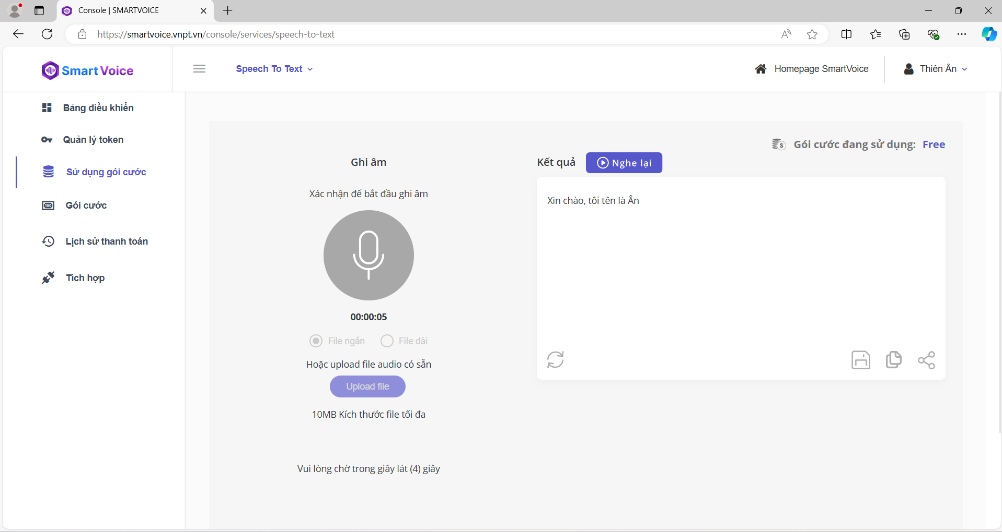
Các ví dụ
https://smartvoice.vnpt.vn/console/services/speech-to-text

Slide 5
Các ví dụ
FPT.AI
Transkriptor Dashboard
Speech to Text API | Automatic Speech Recognition | iFLYTEK (xfyun.cn)
https://www.google.com/intl/en/chrome/demos/speech.html
Voice Notepad - Speech to Text with Google Speech Recognition (dictation.io)

Slide 6
Ứng dụng vào lĩnh vực mới
Hướng phát triển
Trong doanh nghiệp
Ghi các cuộc gọi, cuộc họp : STT có thể tự động chuyển đổi cuộc gọi và cuộc họp của khách hàng thành văn bản.
Phân tích tương tác khách hàng : STT phân tích tương tác giữa doanh nghiệp và khách hàng để hiểu rõ hơn về nhu cầu, phản hồi và thái độ khách hàng.
Đo lường hiệu suất nhân viên : STT được sử dụng để theo dõi và đánh giá nhân viên thông qua cuộc gọi và cuộc họp.
Y tế : STT được sử dụng để tự động ghi chép bệnh án, phân tích dữ liệu y tế và hỗ trợ chuẩn đoán bệnh
Giáo dục : STT giúp tạo ra các công cụ cá nhân hóa, hỗ trợ người học thông qua giọng nói (Siri, Google Assisant, Gboard, Laban Key, …)

Slide 7


Slide 8

CẢM ƠN
Thank you
https://github.com/Sona1102/CT19003N11

